Slide 1
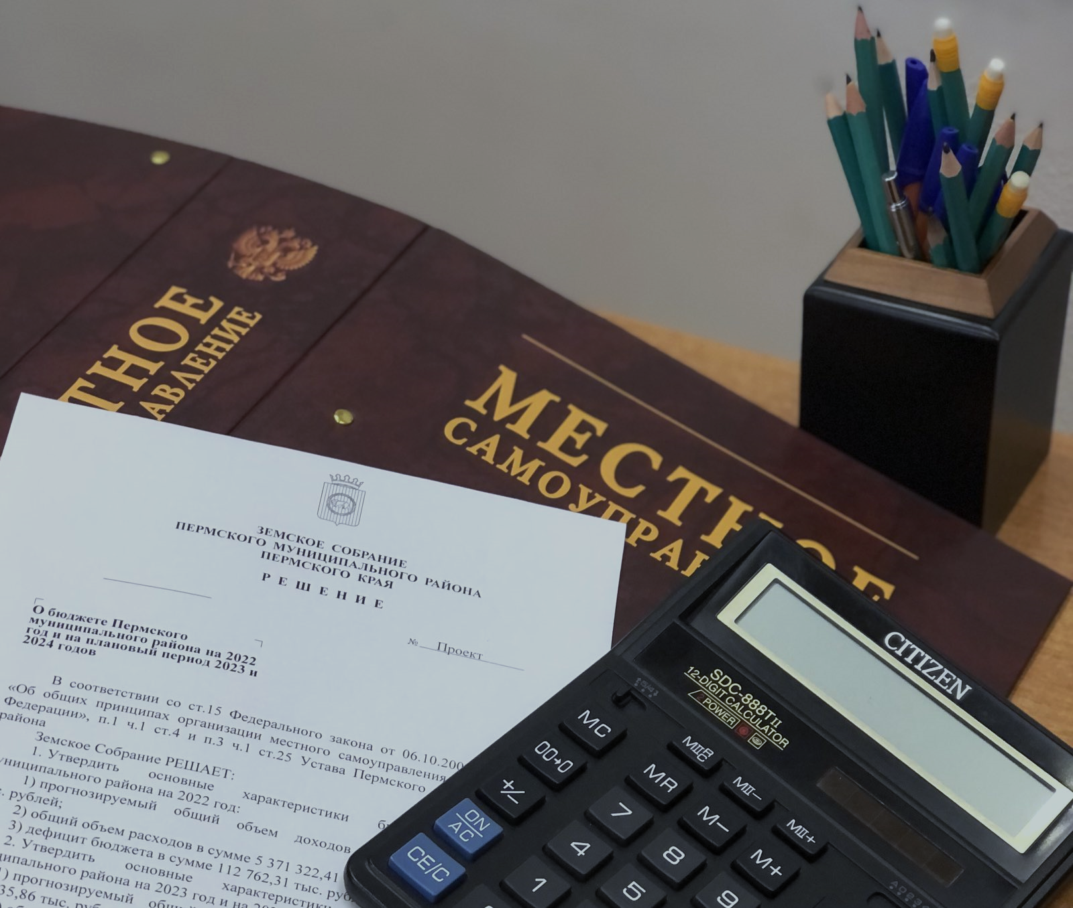
О бюджета Пермского муниципального района
на 2022 год и на плановый период
2023-2024 годов
Докладчик:
Заместитель главы администрации Пермского муниципального района по экономическому развитию
Гладких Татьяна Николаевна

Slide 2


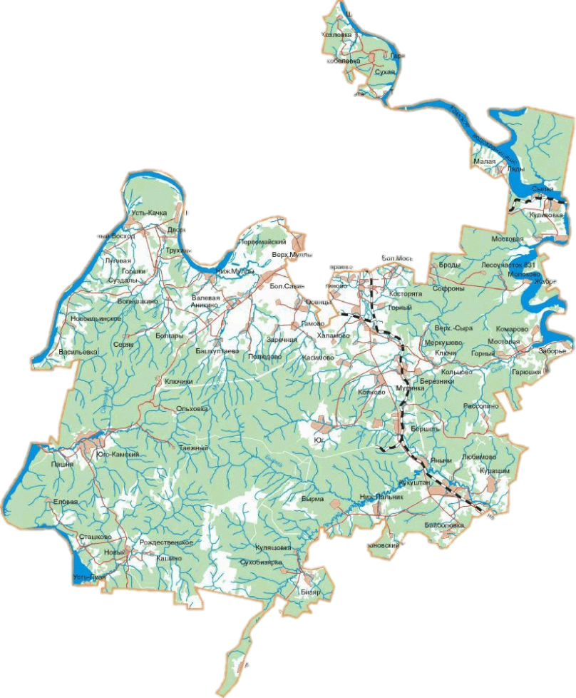




Общая характеристика муниципального образования «Пермский муниципальный район»
Основан: 1939 год
Численность населения: 116 353 чел.
Общая площадь:
3 753,05 кв. км
Плотность населения:
32 чел. на 1 кв. км
Основные виды экономической деятельности:
обрабатывающее производство
транспортировка и хранение
строительство
сельское хозяйство

Slide 3
Процесс формирования проекта бюджета
Бюджетное послание Президента РФ
1
Реестр расходных обязательств муниципального образования
Прогноз социально-экономического развития
6
2
ПРОЕКТ БЮДЖЕТА
5
3
Основные направления бюджетной и налоговой политики
Муниципальные программы
4
Положение о бюджетном процессе

Slide 4



Гражданин и его участие в бюджетном процессе
ГРАЖДАНИН – налогоплательщик
ГРАЖДАНИН – участник публичных слушаний по проекту бюджета
ГРАЖДАНИН – участник публичных слушаний по исполнению бюджета
ГРАЖДАНИН – получатель муниципальных услуг

Slide 5
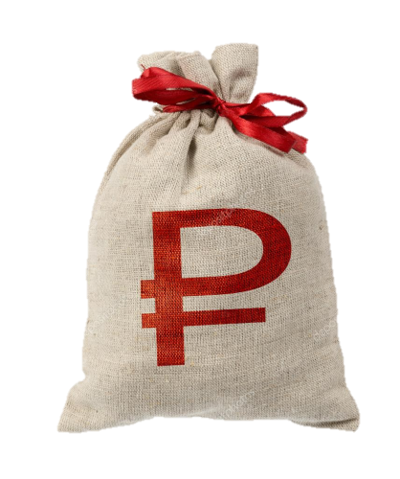


Основные понятия бюджета
Бюджет - форма образования и расходования денежных средств, предназначенных для финансового обеспечения задач и функций государства и местного самоуправления.
Доходы бюджета – поступающие в бюджет денежные средства
Расходы бюджета – выплачиваемые из бюджета денежные средства
Дефицит бюджета –
превышение расходов бюджета над его доходами.
Профицит бюджета –
превышение доходов бюджета над его расходами.
! Важно: обязательное требование, предъявляемое к составлению и утверждению бюджета – это его сбалансированность.

Slide 6

Доходы бюджета
Доходы бюджета – поступающие в бюджет денежные средства, за исключением средств, являющихся в соответствии с Бюджетным кодексом РФ источниками финансирования дефицита бюджета
Налоговые доходы
Неналоговые доходы
Безвозмездные поступления
Поступления от уплаты налогов, предусмотренных Налоговым кодексом РФ
(НДФЛ, налоги на имущество, акцизы, государственная пошлина и др.)
Платежи в виде штрафов, санкций за нарушение законодательства, платежи за пользование имуществом, находящихся в муниципальной собственности и др.
Безвозмездные и добровольные поступления денежных средств от юридических и физических лиц : межбюджетные трансферты, дотации, субсидии , субвенции других бюджетов бюджетной системы РФ, прочие безвозмездные поступления
Notes:
6

Slide 7
Прогноз социально-экономического развития Пермского района на 2021 - 2024 годы, млн руб.
Показатели | 2020 факт | 2021 оценка | 2022 прогноз | 2023 прогноз | 2024 прогноз
Фонд заработной платы по полному кругу предприятий, млн. руб. | 13 358,0 | 14 222,0 | 15 161,0 | 16 828,0 | 18 679,0
Средняя заработная плата в экономике района *, руб. | 41 042,5 | 44 038,6 | 47 253,4 | 50 324,9 | 53 747,0
Объем инвестиций в основной капитал*, млн. руб. | 3 501,4 | 3 650,0 | 3 686,0 | 2 838 | 2 385
Индекс потребительских цен (среднегодовой) | 103,2 | 104,2 | 104,0 | 100,0 | 100,0
* - по крупным и средним предприятиям района

Slide 8


Решением Земского Собрания Пермского муниципального района согласована полная замена дотации на выравнивание бюджетной обеспеченности Пермского муниципального района дополнительным нормативом отчислений от НДФЛ на 2022 год в размере 30,2273 %, на 2023 год в размере 30,8801 %, на 2024 год в размере 19,7766 %
Внесены изменения в Бюджетный кодекс РФ в части нормативов отчислений по акцизам на нефтепродукты в субъекты РФ (Федеральный закон от 01.07.2021 № 247-ФЗ). В 2022-2024 гг. году норматив отчислений в бюджет субъектов РФ составит 74,9 %.
Проектом закона Пермского края о бюджете Пермского края на 2022 год и на плановый период 2023 и 2024 годов установлен дифференцированный норматив отчислений в бюджет Пермского муниципального района от акцизов на автомобильный и прямогонный бензин, дизельное топливо, моторные масла для дизельных и (или) карбюраторных (инжекторных) двигателей, производимые на территории Российской Федерации в размере 0,1434 % (2021 г. - 0,1439 %).

Slide 9

Схема межбюджетного регулирования бюджета Пермского муниципального района
9
Параметры | 2021 год | 2022 год
НДФЛ | 73,1714% = 30 % +43,1714 (доп. норматив) | 60,2273% = 30 % +30,2273 (доп. норматив)
Акцизы (дифференцированный норматив) | 0,1439 % | 0,1434 %
Транспортный налог | 100 % | 100 %
Налог, взимаемый в связи с применением патентной системы налогообложения | 100 % | 100 %
Доходы от аренды и продажи земли, государственная собственность на которые не разграничена | 100 % | 100 %
Плата за негативное воздействие на окружающую среду | 60 % | 60 %

Slide 10
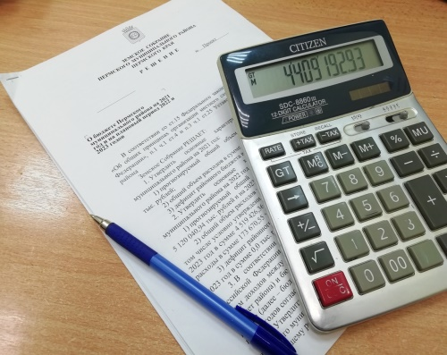
Краткая характеристика бюджета Пермского муниципального района
 | 2021 уточненный план * | 2022 | 2023 | 2024
Доходы (млн руб.) | 4 997,4 | 5 040,6 | 4 453,1 | 4 418,5
Расходы (млн руб.) | 5 313,5 | 5 242,9 | 4 453,1 | 4 418,5
Дефицит (-)/ Профицит (+) | - 316,1 | -202,3 | 0 | 0
Основные параметры в расчете на душу населения | 2021 уточненный план * | 2022 | 2023 | 2024
Доходы (тыс. руб. на человека) | 42,583 | 42,290 | 36,845 | 36,144
Расходы (тыс. руб. на человека) | 45,276 | 43,987 | 36,845 | 36,144
 | 2021 оценка | 2022 | 2023 | 2024
Численность постоянного населения (в среднегодовом исчислении), тыс. чел. | 117,358 | 119,191 | 120,860 | 122,248
* уточненный план на 01.10.2021

Slide 11

Динамика поступления доходов в бюджет
Пермского муниципального района
на 2021-2024 годы, млн руб.
в % к пред. году
Notes:
11

Slide 12

Динамика доходов бюджета
Пермского муниципального района на 2021-2024 годы
млн руб.

Slide 13



Структура доходов бюджета
Пермского муниципального района на 2021-2024 годы, %

Slide 14
Структура налоговых и неналоговых доходов бюджета
Пермского муниципального района на 2022 год, %

Slide 15

Динамика поступления налоговых доходов на 2021-2024 годы
(с учетом доп. норматива по НДФЛ взамен дотации), млн руб.
в % к
пред. году
Notes:
15

Slide 16
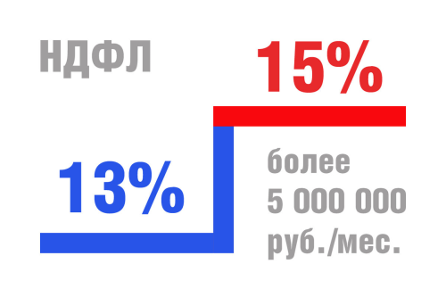
Динамика поступления налога на доходы физических лиц на 2021-2024 годы (с учетом доп. норматива по НДФЛ взамен дотации), млн руб.
в % к пред. году
Notes:
16

Slide 17

Динамика поступления акцизов на нефтепродукты
на 2021-2024 годы, млн руб.
в % к пред. году
Notes:
17

Slide 18

Динамика поступления налога, взимаемого в связи с применением патентной системы налогообложения на 2021-2024 годы, млн руб.
в % к пред. году
Notes:
18

Slide 19

Динамика поступления транспортного налога
на 2021-2024 годы, млн руб.
в % к пред. году
Notes:
19

Slide 20

Динамика поступления неналоговых доходов
на 2021-2024 годы, млн руб.
в % к пред. году
Notes:
20

Slide 21

Динамика поступления платежей за негативное воздействие на окружающую среду
на 2021-2024 годы, млн руб.
в % к пред. году
Notes:
21

Slide 22
Динамика поступления доходов от использования и реализации имущества и земли бюджета
Пермского муниципального района на 2021-2024 годы
тыс. руб.

Slide 23

Динамика расходов бюджета
Пермского муниципального района
на 2021-2024 годы, млн. руб.
Notes:
23

Slide 24
Основные подходы к формированию расходов бюджета на 2022 – 2024 годы
финансовое обеспечение действующих расходных обязательств
сохранение социальной направленности бюджета Пермского муниципального района
увеличение количества получателей услуг дошкольного, начального, основного, среднего общего образования
1
10
2
повышение эффективности системы закупок для обеспечения муниципальных нужд
9
3
сохранение уровня заработной платы работников бюджетной сферы, достигнутого в результате реализации «Майских» Указов Президента РФ
РАСХОДЫБЮДЖЕТА
привлечение в бюджет средств из федерального и краевого бюджета
4
8
участие в реализации национальных проектах, федеральных и региональных программах
7
5
6
программный формат с отражением в муниципальных программах показателей стратегических документов и их целевых значений
централизации полномочий по транспортному и компьютерному обслуживанию одному уполномоченному органу
обеспечение сбалансированного бюджета

Slide 25



Реализация национальных проектов в 2022 году
Обеспечение устойчивого сокращения непригодного для проживания жилищного фонда – 164 427,3 тыс. руб.
(в Савинском, Култаевском, Кондратовском, Заболотском, Усть-Качкинском, Лобановском, Двуреченском, Сылвенском, Фроловском, Юго-Камском сельских поселениях)
Реализация программ формирования современной городской среды – 43 656,5 тыс. руб.
Создание в Култаевской школе условий для занятий физической культурой и спортом (ремонт спортивного зала) – 2 139,2 тыс. руб.

Slide 26


Реализация национальных проектов в 2022 году
Ремонт автомобильных дорог Пермского муниципального района – 100 000 тыс. руб. протяженностью 13,076 км
Ремонт участков автомобильной дороги Кояново – Юг
Ремонт участков автомобильной дороги Култаево - Нижние Муллы
Ремонт участков автомобильной дороги Городская свалка – Жебреи
Ремонт участков автомобильной дороги Лобаново - Насадка (уч. Лобаново - Мостовая)
Ремонт участков автомобильной дороги Усть-Тары - Нижние Муллы
Приобретение музыкальных инструментов, оборудования для детских школ искусств – 5 263,2 тыс. руб.

Slide 27
Выполнение Указов Президента РФ по педагогическим работникам образовательных учреждений и работникам учреждений культуры
Средняя заработная плата по педагогическим работникам и работникам учреждений культуры | Размер среднемесячной заработной платы, рублей
 | 2019 | 2020 | 2021 план | 2022 прогноз
Педагогические работники образовательных учреждений общего образования | 38 426,0 | 41 324,5 | 47 359,0 | 47 830,0
Педагогические работники дошкольных образовательных учреждений | 31 952,1 | 36 405,2 | 38 333,0 | 40 450,0
Педагогические работники учреждений дополнительного образования детей | 38 381,2 | 38 881,3 | 47 524,0 | 49 425,0
Работники учреждений культуры | 35 441,2 | 35 744,4 | 36 043,5 | 39 385,6

Slide 28
Структура расходов бюджета Пермского муниципального района на 2022-2024 годы, млн руб.
Наименование показателя | Первоначальный бюджет на 2021 год | Уточненный бюджет на 2021 год | 2022 год
Программные расходы | 4 521,5 | 5 212,0 | 5 180,9
удельный вес программных расходов в общем объеме расходов | 98,2 | 98,1 | 98,8
Непрограммные расходы | 82,6 | 101,5 | 62,0
удельный вес непрограммных расходов в общем объеме расходов | 1,8 | 1,9 | 1,2

Slide 29
Структура расходов бюджета Пермского муниципального района на 2022 год

Slide 30
Расходы на реализацию муниципальных программ 2022 год, млн руб.

Slide 31

Распределение бюджетных ассигнований по группам видов расходов бюджета на 2021-2022 гг., млн руб.
Наименование вида расходов | Сумма 2021 (первонач.) | Удель- ный вес | Сумма 2022 | Удель- ный вес
Расходы на выплаты персоналу в целях обеспечения выполнения функций муниципальными органами, казенными учреждениями | 377,6 | 8,2 | 446,1 | 8,5
Закупка товаров, работ и услуг для обеспечения государственных нужд | 740,3 | 16,1 | 691,9 | 13,2
Социальное обеспечение и иные выплаты населению | 52,2 | 1,1 | 30,8 | 0,6
Капитальные вложения в объекты муниципальной собственности | 550,9 | 12,0 | 826,2 | 15,8
Межбюджетные трансферты | 199,3 | 4,3 | 275,3 | 5,2
Предоставление субсидий бюджетным, автономным учреждениям и иным некоммерческим организациям | 2 609,0 | 56,7 | 2871,7 | 54,8
Обслуживание муниципального долга | 0,0 | 0,0 | 0,0 | 0,0
Иные бюджетные ассигнования | 74,8 | 1,6 | 100,9 | 1,9
ВСЕГО РАСХОДОВ | 4 604,1 | 100,0 | 5 242,9 | 100,0

Slide 32

Распределение бюджетных ассигнований по ведомствам на 2021-2022 гг., млн руб.
Наименование ведомства | 2021 г. (первонач.) | 2022 г. | уд. вес.
Управление образования администрации муниципального образования "Пермский муниципальный район" | 2 517,2 | 2 738,2 | 52,2
Управление по развитию инфраструктуры и осуществлению муниципального контроля администрации Пермского муниципального района | - | 1 506,6 | 28,7
Финансово-экономическое управление администрации муниципального образования "Пермский муниципальный район" | 368,8 | 431,9 | 8,2
Администрация Пермского муниципального района | 157,4 | 210,9 | 4,0
Управление по делам культуры, молодежи и спорта администрации Пермского муниципального района | 115,6 | 161,7 | 3,1
Комитет имущественных отношений администрации Пермского муниципального района | 75,2 | 91,4 | 1,7
Управление социального развития | 105,6 | 57,3 | 1,1
Управление сельского хозяйства, продовольствия и закупок администрации Пермского муниципального района | 25,8 | 21,4 | 0,4
Земское Собрание Пермского муниципального района | 11,0 | 12,0 | 0,2
Контрольно-счетная палата пермского муниципального района | 11,6 | 11,4 | 0,2
МУ «Управление капитального строительства Пермского МР» | 702,8 | - | -
МКУ «Управление благоустройством Пермского МР» | 513,1 | - | -
ВСЕГО РАСХОДОВ | 4 604,1 | 5 242,9 | 100,0

Slide 33

Расходы на содержание органов местного самоуправления, тыс.руб.
Наименование расходов | 2021 год | 2022 год
Средства местного бюджета | 156 242,2 | 168 815,2
Выполнение передаваемых полномочий поселений по осуществлению внешнего муниципального финансового контроля | 2 743,8 | 3 069,7
Итого средства, учитываемые в нормативе на содержание органов местного самоуправления | 158 986,0 | 171 884,9
Норматив на содержание ОМС | 173 753,6 | 173 753,6
Отклонение от норматива | 14 767,6 | 1 868,7
Средства краевого, федерального бюджета | 10 974,6 | 10 794,2
Средства бюджетов сельских поселений (без учета расходов на выполнение передаваемых полномочий поселений по осуществлению внешнего муниципального финансового контроля) | 2 665,5 | 2 840,6
Всего расходы на содержание ОМС | 172 626,1 | 185 519,7

Slide 34
Экономическое развитие
Муниципальное управление
Социальное развитие
Развитие инфраструктуры

Slide 35

Социальное развитие
Развитие системы образования
Развитие сферы культуры
Развитие молодежной политики, физической культуры и спорта
Развитие отдельных направлений социальной сферы
Обеспечение безопасности населения и территории

Slide 36
Программа «Развитие системы образования Пермского муниципального района», тыс. руб.
Цель программы: Комплексное развитие муниципальной системы образования, обеспечивающее каждому выпускнику качественное самоопределение, осознанный выбор своего будущего жизненного (в т.ч. профессионального) пути; воспитание гражданина, готового достойно ответить на вызовы будущего и способного реализовать свой потенциал в условиях современного общества
Наименование конечного показателя (единица измерения) | 2022
Доля детей от 3 до 7 лет, получающих услуги дошкольного образования в образовательных организациях, реализующих программы дошкольного образования, в общей численности детей от 3 до 7 лет, зарегистрированных в информационной системе «Контингент» для получения услуги дошкольного образования» (%) | 96,0
Численность обучающихся в общеобразовательных организациях. чел. | 17 800
Доля детей, охваченных дополнительным образованием в общей численности обучающихся образовательных организаций Пермского муниципального района в возрасте от 5 до 18 лет, % | 78,5
Доля детей, охваченных образовательными программами дополнительного образования в общей численности детей в возрасте 5-18 лет, % | 78,5
Уровень среднемесячной заработной платы отдельных категорий работников бюджетных организаций, установленный в соглашении между Правительством Пермского края и муниципальным образованием, % | 100,0

Slide 37

Динамика расходов бюджета
района на Образование на 2022-2024 годы, млн. руб.
в % к пред. году
Notes:
37

Slide 38

Муниципальная программа
«Развитие системы образования Пермского муниципального района»,
тыс. руб.
Источник поступления | Уточненный 2021 год | Удельный вес | 2022 год | Удельный вес
Средства бюджета Пермского края | 2 564 781,8 | 74,9 | 2 616 770,5 | 78,5
Средства бюджета Пермского муниципального района | 853 243,1 | 25,1 | 716 558,6 | 21,5
Всего расходов | 3 418 024,9 | 100,0 | 3 333 329,1 | 100,0

Slide 39

Подпрограмма «Развитие системы дошкольного образования», за счет средств местного бюджета, тыс. руб.
Направления расходов | Уточненный 2021 год | 2022 год
Всего расходов | 148 023,9 | 144 040,7
в том числе:
Обеспечение деятельности (оказание услуг, выполнение работ) муниципальных учреждений | 116 271,6 | 110 402,7
Предоставление льгот по родительской плате | 25 600,9 | 29 326,3
Предоставление субсидий частным образовательным организациям и индивидуальным предпринимателям, осуществляющим образовательную деятельность по образовательным программам дошкольного образования | 1 132,8 | -
Проведение обязательных предварительных и периодических медицинских осмотров работников муниципальных образовательных организаций | 1 818,6 | 1 792,4
Проведение обязательных медицинских психиатрических освидетельствований педагогических работников муниципальных образовательных организаций | - | 13,3
Обеспечение дезинфицирующими средствами, антисептическими средствами для обработки рук | 3 200,0 | 2 506,0

Slide 40
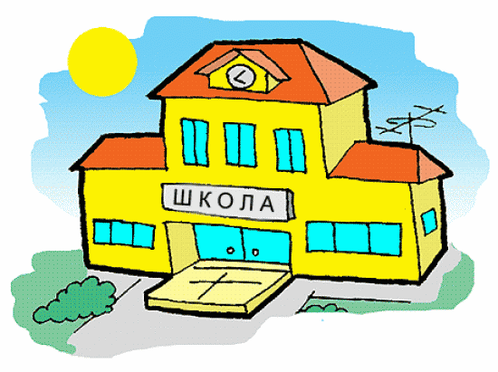
Подпрограмма «Развитие системы начального общего, основного общего, среднего общего образования Пермского муниципального района», за счет средств местного бюджета, тыс.руб.
Направления расходов | Уточненный 2021 год | 2022 год
Всего расходов | 270 442,6 | 310 085,1
в том числе:
Обеспечение деятельности (оказание услуг, выполнение работ) муниципальных учреждений | 189 627,7 | 219 664,2
Организация питания обучающихся общеобразовательных организаций, проживающих в интернатах с круглосуточным проживанием при муниципальных общеобразовательных организациях | 546,0 | 474,6
Реализация проекта «Мобильный учитель» | 1 528,2 | 1 381,5
Предоставление бесплатного питания обучающимся с ограниченными возможностями здоровья | 17 170,9 | 20 733,7
Предоставление бесплатного питания детям-инвалидам, обучающимся в общеобразовательных школах | 2 340,5 | 1 982,8
Организация перевозки обучающихся до образовательной организации и обратно | 24 079,6 | 30 871,4
Обеспечение функционирования районного ресурсного центра "Шаг в будущее" | 2 762,7 | 3 446,2
Предоставление льгот по родительской плате | 12 998,4 | 12 334,1
Организация подвоза учителей в реорганизованные образовательные учреждения в связи с производственной необходимостью | 1 991,3 | 2 014,8
Приобретение услуг по предоставлению спортивных объектов для осуществления уставных видов деятельности | 2 955,0 | 3 890,4
Проведение обязательных предварительных и периодических медицинских осмотров работников муниципальных образовательных организаций, психиатрических освидетельствований | 3 559,3 | 3 619,4
Обеспечение деятельности Центра образования цифрового и гуманитарного профилей "Точка роста" | 3 891,0 | 3 817,6
Обеспечение дезинфицирующими средствами, антисептическими средствами для обработки рук | 6 992,0 | 5 854,4

Slide 41


Подпрограмма «Развитие системы воспитания и дополнительного образования Пермского муниципального района», за счет средств местного бюджета, тыс. руб.
Направления расходов | Уточненный 2021 год | 2022 год
Основное мероприятие «Предоставление дополнительного образования детей по дополнительным общеобразовательным программам в муниципальных организациях дополнительного образования» | 65 453,7 | 75 673,2
Основное мероприятие «Мероприятия, обеспечивающие функционирование и развитие дополнительного образования» | 15 947,5 | 18 864,2
Основное мероприятие "Организация оздоровительной кампании на территории Пермского муниципального района" | 13 258,4 | 10 975,4
Всего расходов | 94 659,6 | 105 512,8

Slide 42
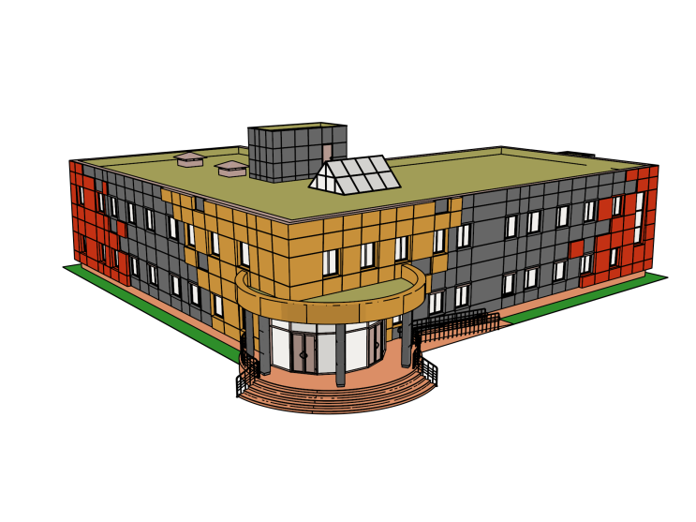
Подпрограмма «Образовательная среда нового поколения» за счет средств местного бюджета, тыс.руб.
Направления расходов | Уточненный 2021 год | 2022 год
Основное мероприятие «Строительство (реконструкция) объектов общественной инфраструктуры муниципального значения, приобретение объектов недвижимого имущества в муниципальную собственность» | 106 727,0 | 79 788,0
Основное мероприятие «Оснащение дополнительных мест в муниципальных образовательных организациях» | 640,0 | 18 365,5
Основное мероприятие «Мероприятия по приведению муниципальных организаций в нормативное состояние» | 126 770,5 | 21 078,2
Основное мероприятие «Строительство спортивных объектов, устройство спортивных площадок и оснащение объектов спортивным оборудованием и инвентарем для занятий физической культурой и спортом» | 2 601,6 | -
Прочие мероприятия по приведению муниципальных учреждений (организаций) в нормативное состояние | 61 785,3 | -
Основное мероприятие "Федеральный проект "Успех каждого ребенка" | 49,0 | 35,1
Всего расходов | 298 573,4 | 119 266,8

Slide 43

Подпрограмма «Обеспечение реализации Программы и прочие мероприятия в области образования», за счет средств местного бюджета, тыс. руб.
Подпрограмма «Кадры системы образования Пермского муниципального района»,за счет средств местного бюджета, тыс. руб.
Направления расходов | Уточненный 2021 год | 2022 год
Основное мероприятие «Мероприятия, обеспечивающие кадровую политику в сфере образования» | 1 933,5 | 1 933,5
Основное мероприятие «Оказание мер государственной поддержки работникам муниципальных образовательных организаций» | 375,1 | 259,8
Всего расходов | 2 308,6 | 2 193,3
Направления расходов | Уточненный 2021 год | 2022 год
Основное мероприятие «Обеспечение деятельности органов местного самоуправления» | 12 889,0 | 14 004,7
Основное мероприятие «Обеспечение деятельности муниципальных казенных учреждений» | 26 346,0 | 21 455,2
Всего расходов | 39 235,0 | 35 459,9

Slide 44

Программа «Развитие сферы культуры Пермского муниципального района»
Цель Программы: создание условий для обеспечения равного доступа у культурным ценностям и творческой самореализации жителей Пермского района
Наименование целевого показателя (единица измерения) | 2022
Увеличение числа посещений культурных мероприятий (к уровню 2019 года), тыс.чел. | 80,12
Количество творческих коллективов и индивидуальных исполнителей детской школы искусств Пермского муниципального района, ставших дипломантами и лауреатами международных, всероссийских и региональных конкурсов, ед. | 200
Количество детей и молодежи, получающих услуги художественного образования, в рамках муниципального задания, чел. | 1 589
Число посетителей музея, получающих муниципальную услугу «Публичный показ музейных предметов, музейных коллекций» | 8000
Увеличение количества инфраструктурных объектов сферы культуры (реконструкция, строительство), ед. | 2
Уровень среднемесячной заработной плата работников муниципальных учреждений культуры и искусства, подведомственных Управлению культуры, % | 100,0
Уровень среднемесячной заработной платы педагогических работников учреждений дополнительного образования, подведомственных Управлению культуры , % | 100,0

Slide 45
Основные мероприятия муниципальной программы «Развитие сферы культуры Пермского муниципального района», тыс. руб.
Направления расходов | Уточненный 2021 год | 2022 год
Организация и проведение районных культурно-досуговых и информационных мероприятий | 4 899,4 | 6 138,2
Развитие системы художественного образования, в т.ч.: | 101 456,8 | 108 388,9
- проведение обязательных предварительных и периодических медицинских осмотров | 185,1 | 192,5
- предоставление грантов на участие в международных и всероссийских конкурсах | 500,0 | 500,0
-приобретение музыкальных инструментов, мебели, оборудования и костюмов для детских школ искусств | 11 443,1 | 2 680,0
Сохранение, пополнение, популяризация музейного фонда и развитие музея | 5 050,0 | 5 228,1
Приведение в нормативное состояние учреждений культуры и образовательных организаций в сфере культуры | 4 728,4 | 1 237,0

Slide 46
Основные мероприятия муниципальной программы «Развитие сферы культуры Пермского муниципального района», тыс. руб. (продолжение)
Направления расходов | Уточненный 2021 год | 2022 год
Cтроительство (реконструкция) объектов общественной инфраструктуры муниципального значения, приобретение объектов недвижимого имущества в имущественную собственность | 15 948,0 | 4 752,1
Социальное обеспечение работников бюджетной сферы | 1 049,0 | 1 049,0
Обеспечение деятельности органов местного самоуправления | 4 994,7 | 5 052,9
Оснащение детских школ искусств музыкальными инструментами, оборудованием и учебными материалами в рамках Федерального проекта "Культурная среда" | - | 5 263,2
Всего расходов по программе | 138 126,3 | 137 109,4

Slide 47
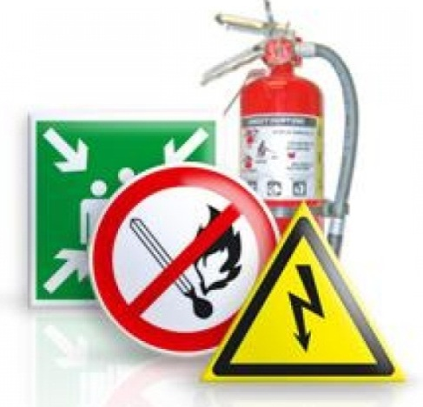
Программа «Обеспечение безопасности населения и территории Пермского муниципального района»
Цель Программы: повышения уровня безопасности населения и территории Пермского муниципального района
Наименование целевого показателя (единица измерения) | 2022
Уровень преступности на 10 000 населения (ед.) | 188,6
Гибель и травматизм детей в дорожно - транспортных происшествиях на автодорогах Пермского муниципального района | 56
Гибели людей в чрезвычайных ситуациях и происшествиях связанных с возникновением пожаров на территории Пермского муниципального района, на 10 000 населения (ед.) | 1,96
Модернизация систем безопасности 17 объектов муниципальных образовательных учреждений Пермского муниципального района, (ед.) | 1
Установка сирено-речевых систем оповещения населения в населенных пунктах Пермского муниципального района, (ед.) | 1
Уровень преступности и правонарушений в сфере незаконного оборота наркотических веществ, на 10000 населения | 2,13
Гибели людей на водных объектах Пермского муниципального района, на 10 000 населения (ед.) | 1,50

Slide 48
Программа «Обеспечение безопасности населения и территории Пермского муниципального района», тыс. руб.
Наименование расходов | Уточненный 2021 год | 2022 год
Профилактика преступлений, терроризма и экстремизма, повышение антитеррористической защищенности мест массового пребывания людей | 2 314,2 | 2 591,2
Обеспечение безопасного участия детей в дорожном движении | 230,0 | 300,0
Обеспечение эффективной защиты населения и территории муниципального района от чрезвычайных ситуаций мирного и военного времени, других опасностей и происшествий, угрожающих жизни, здоровью и имуществу граждан, в том числе: | 20 987,0 | 462,5
-приобретение и установка модульного здания для аварийно-спасательной службы Пермского района | 20 722,0 | -
Обеспечение реализации муниципальной программы | 18 476,6 | 30 691,3
Итого расходов по программе | 42 007,8 | 34 045,0

Slide 49

Программа «Развитие отдельных направлений социальной сферы Пермского муниципального района»
Цель Программы: Обеспечение условий для развития человеческого потенциала на территории Пермского муниципального района
Наименование целевого показателя (единица измерения) | 2022
Численность населения Пермского муниципального района по состоянию на 01.01.2022 (прогноз), чел. | 120 020
Доля приоритетных объектов социальной инфраструктуры, доступных для инвалидов и других маломобильных групп населения, в общем количестве приоритетных объектов социальной инфраструктуры (%) | 72,0

Slide 50

Программа «Развитие отдельных направлений социальной сферы Пермского муниципального района», тыс.руб.
Наименование расходов | 2021 год | 2022 год
Расходы на реализацию программы, всего в т.ч. средства бюджета Пермского муниципального района средства бюджета Пермского края средства федерального бюджета средства бюджетов сельских поселений | 94 858,2 13 106,6 48 340,9 23 596,9 9 813,8 | 59 327,7 11 880,7 26 016,6 13 534,4 7 896,0
Подпрограмма «Улучшение жилищных условий граждан, проживающих в Пермском муниципальном районе» | 78 422,1 | 42 498,6
Оказание социальной поддержки в обеспечении жильем молодых семей (в т.ч. бюджет Пермского края, федеральный бюджет, бюджеты поселений) | 34 236,0 (34 236,0) | 12 279,1 (12 279,1
Оказание социальной поддержки в обеспечении жильем отдельных категорий граждан (в т.ч. бюджет Пермского края, федеральный бюджет) | 6 681,0 (6 681,0) | 0,0
Оказание социальной поддержки в обеспечении жилыми помещениями детей-сирот и детей, оставшихся без попечения родителей, лиц из числа детей-сирот и детей, оставшихся без попечения родителей (в т.ч. бюджет Пермского края, федеральный бюджет) | 35 460,5 (35 460,5) | 29 516,0 (29 516,0)
Управление специализированным жилищным фондом | 2 044,6 | 703,5

Slide 51
Программа «Развитие отдельных направлений социальной сферы Пермского муниципального района», тыс.руб.
Наименование расходов | 2021 год | 2022 год
Подпрограмма «Семья и дети Пермского муниципального района» | 2 061,3 | 2 103,1
Формирование среды, дружественной к семье и детям | 1 434,9 | 1 507,3
Формирование здорового образа жизни детей. Равные возможности для детей | 559,4 | 595,8
Реализация мероприятий по созданию условий осуществления медицинской деятельности в модульных зданиях | 67,0 | 0,0
Подпрограмма «Обеспечение реализации муниципальной программы» | 14 374,8 | 14 726,0
Обеспечение деятельности органов местного самоуправления (в т.ч. бюджет Пермского края) | 14 374,8 (5 374,0) | 14 726,0 (5 651,9)

Slide 52


Программа
«Развитие молодежной политики, физической культуры и спорта в Пермском муниципальном районе»
Цель Программы: Создание условий для активного включения молодежи Пермского муниципального района в процессы развития территории во всех направлениях общественной жизнедеятельности. Повышение качества и доступности предоставляемых услуг массовой физической культуры и спорта на территории Пермского муниципального района.
Наименование целевого показателя (единица измерения) | 2022
Доля населения, систематически занимающегося физической культурой и спортом, в общей численности населения в возрасте 3-79 лет (%) | 51,6
Количество молодежных активов на территории Пермского муниципального района (ед.) | 17,0

Slide 53

Программа «Развитие молодежной политики, физической культуры и спорта в Пермском муниципальном районе», тыс. руб.
Направления расходов | 2021 г | 2022 г
Всего по программе, в том числе бюджет Пермского муниципального района бюджет Пермского края средства федерального бюджета средства бюджетов сельских поселений | 115 766,7 60 446,7 38 957,7 15 582,5 779,8 | 39 536,9 37 734,1 1 802,8 - -
Подпрограмма «Развитие физической культуры и спорта в Пермском муниципальном районе» | 97 217,4 | 21 744,6
Подготовка и повышение спортивного мастерства спортсменов районных команд Пермского муниципального района | 1 095,0 | 0,0
Организация, проведение и участие в мероприятиях | 3 410,9 | 4 468,1
Устройство открытых спортивных площадок и оснащение объектов спортивным оборудованием и инвентарем для занятия физической культурой и спортом (в т.ч. бюджет Пермского края) | 40 103,8 (12 000,0) | 0,0 (0,0)
Строительство, реконструкция объектов общественной инфраструктуры муниципального значения, приобретение объектов недвижимого имущества в муниципальную собственность (в т.ч. бюджет Пермского края, бюджеты сельских поселений) | 33 448,4 (24 134,8) | 8 879,4 (0,0)
Обеспечение условий для развития физической культуры и массового спорта (в т.ч. бюджет Пермского края) | 1 802,8 (1 802,8) | 1 802,8 (0,0)
Организация мероприятий по подготовке спортивных сборных команд | - | 3 343,3
Обеспечение участия лиц, проходящих спортивную подготовку, в спортивных соревнованиях | - | 3 251,0
Развитие инфраструктуры и материально-технической базы (в т.ч. бюджеты сельских поселений) | 779,8 (779,8) | -
Федеральный проект «Спорт - норма жизни» (в т.ч. бюджет Пермского края, федеральный бюджет) | 16 576,7 (16 402,7) | -

Slide 54
Направления расходов | 2021 год | 2022 год
Подпрограмма «Развитие молодежной политики в Пермском муниципальном районе», в том числе: | 5 410,2 | 17 792,3
Формирование информационного поля, благоприятного для развития молодежи | 280,0 | -
Содействие проектной активности молодежи и поддержка социально-значимых молодежных инициатив | 3 673,6 | 2 500,0
Поддержка молодежи в сфере профессиональной деятельности, в том числе формирование кадрового резерва в административно-политической сфере, а также создание условия для самореализации молодежи (в т.ч. бюд. Пермского края) | 762,1 (100,0) | -
Развитие творческого потенциала молодежи | 67,9 | -
Разработка систем мотивации и стимулирования различных форм самоорганизации молодежи | 626,6 | -
Организация мероприятий в сфере молодежной политики, направленных на гражданское и патриотическое воспитание молодежи, воспитание толерантности в молодежной среде, формирование правовых, культурных и нравственных ценностей | - | 11 779,8
Приведение в нормативное состояние муниципального автономного учреждения «Центр развития культуры, молодежи и спорта» | - | 3 512,5
Подпрограмма «Патриотическое воспитание молодежи Пермского муниципального района, в том числе: | 761,9 | -
Проведение мероприятий патриотической направленности | 432,1 | -
Вовлечение молодежи в общественную деятельность, расширение сети молодежных объединений, организация занятости молодежи | 150,7 | -
Проведение мероприятий по формированию мотивации молодежи к здоровому образу жизни | 179,1 | -
Подпрограмма «Обеспечение реализации муниципальной программы» | 12 377,2 | -

Slide 55

Муниципальное управление
Управление муниципальными финансами и муниципальным долгом
Совершенствование муниципального управления

Slide 56

Программа «Совершенствование муниципального управления Пермского муниципального района»
Цель Программы: Повышение эффективности муниципального управления в Пермском муниципальном районе
Наименование целевого показателя (единица измерения) | 2022
Количество муниципальных служащих администрации Пермского муниципального района, прошедших обучение, чел. | 35
Количество социально значимых проектов, направленных на решение вопросов местного значения, реализованных ТОС, СОНКО, инициативными группами, старостами сельских населенных пунктов с привлечением средств бюджетов различных уровней и внебюджетных источников, ед. | 8
Доля граждан использующих механизм получения муниципальных услуг в электронной форме, (%) | 54

Slide 57
Программа «Совершенствование муниципального управления Пермского муниципального района», тыс. руб.
Наименование расходов | Уточненный 2021 год | 2022 год
Подпрограмма «Организация муниципального управления Пермского муниципального района», в т.ч.: | 86 471,6 | 83 496,2
Формирование антикоррупционной культуры, образования и воспитания (обучение сотрудников администрации) | 500,0 | 500,0
Формирование, хранение, учет, и использование архивных документов(архив) | 5 215,5 | 5 827,2
Стимулирующий фонд администрации ПМР | 1 929,6 | 2 522,5
Предоставление субсидий АНО "Редакция газеты "НИВА" | 8 234,1 | 11 059,9
Обеспечение деятельности администрации ПМР | 60 232,2 | 53 703,6
Цифровое муниципальное управление | 401,0 | 277,1
Информирование населения о деятельности органов местного самоуправления | 9 959,2 | 9 605,9

Slide 58

продолжение
Программа «Совершенствование муниципального управления Пермского муниципального района», тыс. руб.
Наименование расходов | Уточненный 2021 год | 2022 год
Подпрограмма «Содействие развитию институтов гражданского общества и общественных инициатив», в т.ч.: | 6 122,1 | 6 124,3
Субсидии победителям конкурса лучшая некоммерческая организация | 998,4 | 998,4
Софинансирование проектов инициативного бюджетирования | 2 198,7 | 2 500,0
Создание условий для социальной интеграции инвалидов и их участие в жизни общества | 597,9 | 813,3
Содействие в защите интересов ветеранов и граждан пожилого возраста | 2 327,1 | 1 812,6
Подпрограмма «Гармонизация межнациональных и межконфессиональных отношений на территории Пермского муниципального района» | 350,0 | 350,0
Подпрограмма 4 «Обеспечение деятельности администрации и казенных учреждений Пермского муниципального района» | - | 43 094,6
Итого расходов по программе | 92 943,7 | 133 065,1

Slide 59

Программа «Управление муниципальными финансами и муниципальным долгом Пермского муниципального района»
Цель Программы: Обеспечение устойчивости бюджета Пермского муниципального района, повышение эффективности и качества управления муниципальными финансами Пермского муниципального района
Наименование целевого показателя (единица измерения) | 2022
Доля расходов бюджета Пермского муниципального района, формируемых в рамках муниципальных программ (%) | не менее 95 %
Коэффициент отношения муниципального долга к объему доходов бюджета без учета утвержденного объема безвозмездных поступлений и (или) поступлений налоговых доходов по дополнительным нормативам отчислений (%) | не более 10%
Доля расходов бюджета района, в отношении которых осуществлен внутренний финансовый контроль (%) | не менее 14 %
Рост налогового потенциала в сопоставимых условиях к уровню 2015 года (%) | не менее 30 %

Slide 60
Программа «Управление муниципальными финансами и муниципальным долгом Пермского муниципального района», тыс. руб.
Наименование расходов | Уточненный 2021 год | 2022 год
Обслуживание муниципального долга Пермского муниципального района | - | -
Дотации на выравнивание бюджетной обеспеченности поселений - всего, в т.ч.: средства бюджета Пермского края | 183 978,9 44 088,1 | 186 791,7 50 152,8
Субсидии бюджетам поселений | 102 147,6 | 87 837,9
Подведение итогов конкурса по достижению наиболее результативных значений управленческой деятельности органов местного самоуправления сельских поселений | 325,0 | 325,0
Обеспечение реализации муниципальной программы | 130 364,8 | 136 690,6
Итого расходов по программе | 416 816,3 | 411 645,2

Slide 61
Сравнение схем межбюджетного регулирования бюджетов сельских поселений, тыс. руб.
2021 год
2022 год
Дотации на выравнивание бюджетной обеспеченности- 183 978,9
Дотации на выравнивание бюджетной обеспеченности- 186 791,7
За счет субвенции из бюджета Пермского края - 44 088,1
За счет средств районного бюджета – 139 890,8
За счет субвенции из бюджета Пермского края - 50 152,8
За счет средств районного бюджета – 136 638,9

Slide 62
Корректирующие коэффициенты, применяемые при расчете дотации на выравнивание бюджетной обеспеченности
Коэффициент масштаба
Коэффициент дисперсности населения
Коэффициент пожарной безопасности
Коэффициент транспортной доступности

Slide 63

Объем дотаций на выравнивание бюджетной обеспеченности поселений, тыс. руб.
№ п/п | Наименование поселений | 2021 год | 2022 год
1 | Бершетское | 11 490,4 | 9 107,0
2 | Гамовское | 15 664,4 | 17 339,8
3 | Двуреченское | 4 388,5 | 4 363,9
4 | Заболотское | 2 968,2 | 1 860,7
5 | Кондратовское | 15 273,8 | 23 894,1
6 | Кукуштанское | 25 157,5 | 24 238,7
7 | Култаевское | 6 834,7 | 6 137,0
8 | Лобановское | 24 468,0 | 22 404,9
9 | Пальниковское | 9 715,3 | 8 882,7
10 | Платошинское | 9 164,8 | 8 185,6
11 | Савинское | 2 694,2 | 2 722,1
12 | Сылвенское | 16 062,2 | 14 555,4
13 | Усть-Качкинское | 3 247,8 | 2 804,7
14 | Фроловское | 7 241,5 | 10 132,6
15 | Хохловское | 4 051,9 | 1 342,8
16 | Юговское | 617,8 | 566,5
17 | Юго-Камское | 24 937,9 | 28 253,2
 | Итого | 183 978,9 | 186 791,7

Slide 64
Бюджетная обеспеченность сельских поселений на 2022 год

Slide 65

Развитие инфраструктуры
Охрана окружающей среды
Развитие дорожного хозяйства и благоустройство
Развитие жилищно-коммунального хозяйства

Slide 66

Программа «Развитие жилищно-коммунального хозяйства Пермского муниципального района», тыс. руб.
Цель программы: Инфраструктурное обеспечение экономического роста территории, повышение качества предоставляемых коммунальных услуг.
Наименование показателя | 2022 год
Ликвидация аварийного жилищного фонда (кв.м.) | 5 609,9
Содержание объектов коммунально-инженерной инфраструктуры, находящихся в муниципальной собственности (%) | 100,0

Slide 67

Программа «Развитие жилищно-коммунального хозяйства Пермского муниципального района», тыс. руб.
Наименование расходов | Уточненный 2021 год | 2022 год
Муниципальная программа – всего, в т.ч. за счет средств федерального бюджета за счет средств бюджета Пермского края за счет средств бюджета Пермского муниципального района за счет средств бюджетов сельских поселений | 167 061,9 9 764,9 51 961,9 62 434,5 42 900,6 | 303 161,9 157 210,5 46 702,3 64 457,0 34 792,1
Подпрограмма «Развитие и модернизация объектов коммунально-инженерной инфраструктуры» | 76 540,4 | 8 302,5
Содержание и ремонт объектов коммунально-инженерной инфраструктуры, находящихся в муниципальной собственности Пермского муниципального района | 3 567,1 | 1 342,3
Строительство (реконструкция) объектов общественной инфраструктуры муниципального значения, приобретение объектов недвижимого имущества | 68 407,7 | 6 960,2
Содержание и ремонт объектов коммунально-инженерной инфраструктуры | 4 565,6 | 0,0
Подпрограмма «Обеспечение мероприятий по переселению граждан из аварийного жилищного фонда» | 28 184,2 | 230 978,5
Федеральный проект «Обеспечение устойчивого сокращения непригодного для проживания жилищного фонда» | 10 499,1 | 190 195,1
Расселение жилищного фонда на территории Пермского края, признанного аварийным после 01 января 2017 г. | 17 685,1 | 40 783,4
Подпрограмма «Обеспечение реализации муниципальной программы» | 62 337,3 | 63 881,0

Slide 68

Программа «Развитие дорожного хозяйства и благоустройства Пермского муниципального района», тыс. руб.
Цели программы: 1. Создание комфортных условий при передвижении по автомобильным дорогам Пермского муниципального района;
2. Повышение уровня благоустройства.
Наименование показателя | 2022 год
Доля автомобильных дорог, находящихся в нормативном состоянии (%) | 72
Протяженность дорог, находящихся на содержании (км) | 428,235

Slide 69
Программа «Развитие дорожного хозяйства и благоустройства Пермского муниципального района», тыс. руб.
Наименование расходов | Уточненный 2021 год | 2022 год
Муниципальная программа – всего в т.ч. за счет средств федерального бюджета за счет средств бюджета Пермского края за счет средств бюджета Пермского муниципального района за счет средств бюджетов сельских поселений | 538 773,2 135 782,6 106 662,0 278 653,8 17 674,8 | 579 625,4 37 326,2 217 683,5 308 657,8 15 957,9
Подпрограмма «Совершенствование и развитие сети автомобильных дорог» | 478 232,3 | 508 174,7
Содержание автомобильных дорог и искусственных сооружений на них | 123 227,5 | 134 317,8
Ремонт автомобильных дорог (в т.ч. за счет средств федерального и краевого бюджетов в рамках национального проекта Российской Федерации «Безопасные и качественные автомобильные дороги») | 329 073,5 100 000,0 | 354 882,0 100 000,0
Строительство (реконструкция) автомобильных дорог общего пользования местного значения (в т.ч. за счет средств местного бюджета в рамках национального проекта Российской Федерации «Безопасные и качественные автомобильные дороги») | 25 931,3 5 967,7 | 18 974,9 Х
Подпрограмма «Благоустройство» (в т.ч. расходы в рамках национального проекта «Жилье и городская среда») | 60 540,9 42 428,3 | 71 450,7 43 656,4

Slide 70


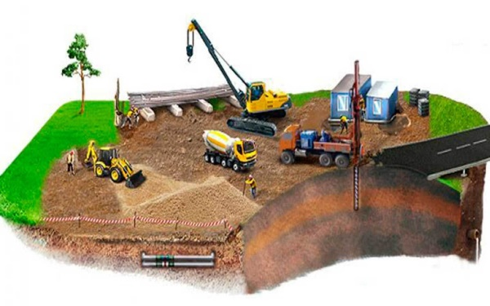
Дорожный фонд Пермского муниципального района, тыс. руб.
Наименование расходов | Первоначальный 2021 год | Уточненный 2021 год | 2022 год | 2023 год | 2024 год
Дорожный фонд –всего, | 402 854,5 | 388 359,0 | 409 742,2 | 410 049,2 | 424 069,7
Средства бюджета Пермского муниципального района | 218 508,7 | 264 665,8 | 296 186,3 | 240 908,4 | 248 240,8
Средства федерального бюджета | 100 000,0 | 100 000,0 | 0,0 | 0,0 | 0,0
Средства бюджета Пермского края | 84 345,8 | 23 693,2 | 113 555,9 | 169 140,8 | 175 828,9
Содержание
местных дорог
Ремонт
местных дорог
Строительство
местных дорог

Slide 71

Программа «Охрана окружающей среды в Пермском муниципальном районе», тыс. руб.
Цель программы: 1. Повышение уровня экологической образованности населения
2. Создание благоприятных условий жизни населения вблизи водных объектов
Наименование показателя | 2022 год
Доля населения Пермского района, привлеченного к участию в экологической деятельности | 47

Slide 72
Программа «Охрана окружающей среды в Пермском муниципальном районе», тыс. руб.
Наименование расходов | Уточненный 2021 год | 2022 год
Муниципальная программа – всего, в т.ч. за счет средств бюджета Пермского муниципального района за счет средств бюджета Пермского края за счет средств федерального бюджета за счет средств бюджетов сельских поселений | 17 121,5 295,0 4 168,0 11 268,9 1 389,6 | 478,0 478,0 х х х
Подпрограмма «Охрана окружающей среды» | 295,0 | 478,0
Мероприятие: Сохранение уровня экологической культуры | 295,0 | 478,0
Подпрограмма «Развитие водохозяйственного комплекса» | 16 826,5 | х
Мероприятие: Капитальный ремонт ГТС пруда на р. Сарабаиха в с. Култаево | 16 826,5 | х

Slide 73

Экономическое развитие
Градостроительная политика
Управление земельными ресурсами и имуществом
Сельское хозяйство и устойчивое развитие сельских территорий
Экономическое развитие

Slide 74

Программа «Экономическое развитие Пермского муниципального района, тыс. руб.
Цель программы: создание условий для экономического роста Пермского муниципального района.
Наименование показателя | 2022 год
Турпоток (чел.) | 74 844
Число субъектов малого и среднего предпринимательства (ед.) | 4 892
Количество индивидуальных предпринимателей в расчете на 1000 жителей населения (ед.) | 32,93

Slide 75

Программа «Экономическое развитие Пермского муниципального района», тыс. руб.
Наименование расходов | Уточненный 2021 год | 2022 год
Муниципальная программа – всего (за счет средств бюджета Пермского муниципального района) | 2 305,0 | 2 359,1
Подпрограмма «Поддержка малого и среднего предпринимательства в Пермском муниципальном районе» | 1 939,2 | 1 979,4
Мероприятие: Информационная поддержка субъектов малого и среднего предпринимательства | 25,2 | 26,2
Мероприятие: Пропаганда и популяризация предпринимательской деятельности | 814,5 | 847,0
Мероприятие: Консультационная поддержка субъектов малого предпринимательства | 907,0 | 943,3
Мероприятие: Создание условий для привлечения инвестиций в экономику района субъектами малого и среднего предпринимательства | 163,2 | 132,9
Мероприятие: Создание условий для развития добросовестной конкуренции | 29,3 | 30,0
Подпрограмма «Развитие туризма в Пермском муниципальном районе» | 365,8 | 379,7

Slide 76

Программа «Сельское хозяйство и комплексное развитие сельских территорий Пермского муниципального района»
Цель программы: Повышение занятости, доходов и качества жизни сельского населения Пермского муниципального района, а также рост доходности и эффективности сельскохозяйственных товаропроизводителей
Наименование показателя | 2022 год
Индекс физического объема сельскохозяйственной продукции в хозяйствах всех категорий (%) | 101,1
Посевные площади сельскохозяйственных культур в хозяйствах всех категорий(га) | 30 209

Slide 77

Программа «Сельское хозяйство и комплексное развитие сельских территорий Пермского муниципального района», тыс. руб.
Наименование расходов | Уточненный 2021 год | 2022 год
Муниципальная программа – всего в т.ч. за счет средств федерального бюджета за счет средств бюджета Пермского края за счет средств бюджета Пермского муниципального района за счет средств бюджетов сельских поселений | 17 854,0 1 779,8 897,2 14 320,7 856,3 | 14 402,1 420,1 22,1 13 720,5 239,4
Подпрограмма «Поддержка малых форм хозяйствования» | 634,8 | 592,0
Предоставление субсидий на возмещение части затрат сельскохозяйственным товаропроизводителям на организацию и проведение ярмарочных мероприятий, проведение конкурса "Лучшее личное подсобное хозяйство Пермского муниципального района» | 334,8 | 292,0
Возмещение части затрат на приобретение земель сельскохозяйственного назначения | 300 | 300,0
Подпрограмма «Поддержка сельхозтоваропроизводителей способствующая повышению эффективности сельскохозяйственного производства» | 1 159,4 | 1 205,7
Предоставление субсидий на возмещение затрат юридическим лицам | 1 159,4 | 1 205,7
Подпрограмма «Обеспечение реализации муниципальной программы» | 13 329,9 | 11 972,8
Подпрограмма «Комплексное развитие сельских территорий» | 2 729,9 | 631,6

Slide 78

Программа «Управление земельными ресурсами и имуществом Пермского муниципального района», тыс. руб.
Цель программы: повышение эффективности управления и распоряжения муниципальным имуществом и земельными ресурсами Пермского района
Наименование показателя | 2022 год
Выполнение плановых показателей по доходам от использования имущества и земельных участков (%) | 100
Обеспечение земельными участками многодетных семей на территории Пермского муниципального района (ед) | 100
Обеспечение земельными участками инвалидов и семей, имеющих в своем составе инвалидов (ед) | 25
Протяженность автомобильных дорог, в отношении которых проведены кадастровые и землеустроительные работы (км) | 70
Доля поставленных на государственный кадастровый учет объектов недвижимости и зарегистрированных прав на объекты недвижимого имущества от включенных в реестр муниципального имущества Пермского муниципального района (%) | 100
Вовлечение в оборот земельных участков (га) | 15

Slide 79

Программа «Управление земельными ресурсами и имуществом Пермского муниципального района», тыс. руб.
Наименование расходов | Уточненный 2021 год | 2022 год
Муниципальная программа – всего, | 116 036,9 | 98 056,6
Подпрограмма «Управление земельными ресурсами Пермского муниципального района» | 49 560,3 | 35 561,0
Проведение комплексных и кадастровых работ на территории Пермского муниципального района | 23 877,8 | 24 312,5
Подготовка земельных участков для предоставления многодетным семьям | 165,3 | 700,0
Подготовка земельных участков для предоставления инвалидам и семьям, имеющим в своем составе инвалидов | 28,7 | 175,0
Изъятие земельных участков для муниципальных нужд | 17 720,1 | 2 278,6
Подготовка земельных участков Пермского муниципального района, находящихся в государственной собственности, которая не разграничена к реализации | 1 473,9 | 2 805,0
Предотвращение распространения и уничтожение борщевика Сосновского | 6 252,5 | 5 289,9
Установление связи объектов капитального строительства с земельными участками | 42,0 | Х
Подпрограмма: «Управление муниципальным имуществом Пермского муниципального района» | 24 990,6 | 15 058,0
Оптимизация состава муниципального имущества | 4 521,0 | 2 973,8
Содержание муниципального имущества | 20 469,6 | 11 824,2
Обеспечение полноты и достоверности учета муниципального имущества | х | 260,0
Подпрограмма: «Обеспечение реализации муниципальной программы» | 41 486,0 | 47 437,6

Slide 80

Программа «Градостроительная политика Пермского муниципального района», тыс. руб.
Цель программы: повышение инвестиционной привлекательности Пермского муниципального района и обеспечение эффективного управления территорией посредством градостроительной деятельности
Наименование показателя | 2022 год
Доля документов территориального планирования и документов градостроительного зонирования, соответствующих документам территориального планирования Российской Федерации и субъекта Российской Федерации (%) | 100
Доступность сведений государственной информационной системы обеспечения градостроительной деятельности всем субъектам строительной и градостроительной деятельности(%) | 100
Объем ввода в эксплуатацию жилья в муниципальном образовании (тыс.кв.м.) | 168,6
Доля муниципальных программ, соответствующих Стратегии социально-экономического развития Пермского муниципального района (%) | 100

Slide 81

Программа «Градостроительная политика Пермского муниципального района», тыс. руб.
Наименование расходов | Уточненный 2021 год | 2022 год
Муниципальная программа – всего, в т.ч. за счет средств бюджетов сельских поселений | 37 188,5 402,0 | 34 739,6 327,4
Подпрограмма: «Разработка документов территориального планирования и градостроительного зонирования и документации по планировке территории Пермского муниципального района» | 9 636,9 | 8 991,0
Совершенствование документов территориального планирования и градостроительного зонирования | 2 072,0 | 200,0
Обеспеченность документацией по планировке территории | 7 564,9 | 8 790,9
Подпрограмма: «Ведение информационной системы обеспечения градостроительной деятельности» | 1 657,5 | 2 036,6
Подпрограмма: «Обеспечение реализации муниципальной программы» | 25 894,1 | 23 712,0

Slide 82

Динамика расходов бюджета района на инвестиционные расходы на 2021-2024 годы, млн. руб.
в % к пред. году
Notes:
82

Slide 83
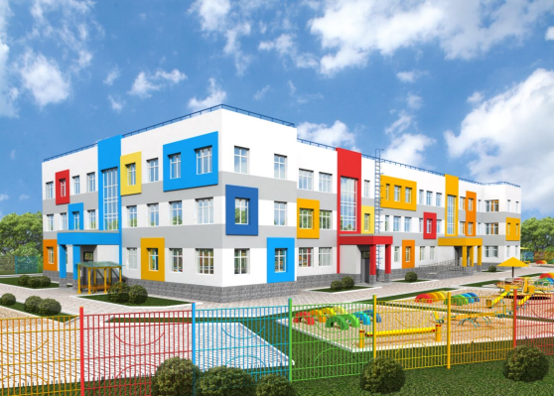
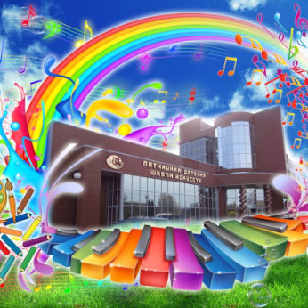
Мероприятия развития на 2022 год, тыс. руб.
Развитие системы образования
584 585,8 тыс.руб.
Строительство детских садов в с. Фролы, д. Ясыри
Разработка проектов на строительство детских садов в д. Петровка, д. Большая Мось
Строительство школы в пос. Горный
Развитие сферы культуры
4 752,1 тыс.руб.
Разработка проекта на строительство детской школы искусств в с. Лобаново

Slide 84


Мероприятия развития на 2022 год, тыс. руб.
Развитие дорожного хозяйства и благоустройство
373 856,9 тыс.руб.
Ремонт автомобильных дорог протяженность 56,14 км. в том числе ремонт дорог сельских поселений 24,291 км.
Строительство автомобильной дороги Восточный обход г.Перми-Плишки-Фролы
Развитие отдельных направлений социальной сферы
20 607,0 тыс.руб.
Строительство и приобретение 10 жилых помещений для детей сирот

Slide 85
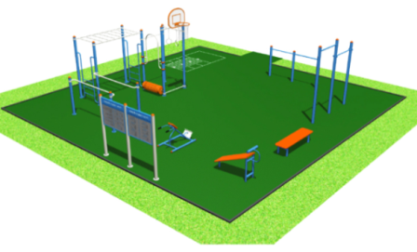

Мероприятия развития на 2022 год, тыс. руб.
Развитие молодежной политики, физической культуры и спорта
8 879,4 тыс.руб.
Проектирование физкультурно-оздоровительных комплексов в п. Ферма, с. Фролы, с. Лобаново
Проектирование строительства спортивного зала Бабкинской средней школы
Развитие жилищно-коммунального хозяйства и развитие сельских территорий
230 978,5 тыс.руб.
Расселение аварийного жилищного фонда в Юго-Камском, Савинском, Култаевском, Кондратовском, Заболотском, Усть-Качкинском, Лобановском, Двуреченском, Сылвенском, Фроловском сельских поселениях

Slide 86
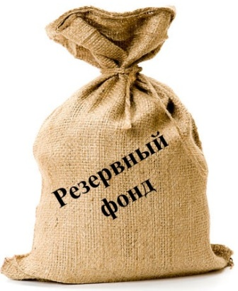

Резервный фонд администрации
2022 год – 20 000,0 тыс. рублей (0,37%*),
2023 год – 8 000,0 тыс. рублей (0,18%*)
2024 год – 8 000,0 тыс. рублей (0,18%*)
* от общего объёма расходов бюджета района
Муниципальный долг
верхний предел муниципального внутреннего долга
на 2022 -2024 годы – 0,0 тыс. рублей ежегодно

Slide 87

Контактная информация
Финансово-экономическое управление администрации
Пермского муниципального района
Почтовый адрес: 614065, г. Пермь, ул. Верхне-Муллинская, 71, часы работы: с 8-00 до 12-00 с 13-00 до 17-00, телефон 296 29 91, 296 26 51, адрес электронной почты: feu@permraion.ru, официальный сайт http://feu.permraion.ru/

Slide 88
Спасибо за внимание!

